Slide 1
DUM - Digitální Učební Materiál
Název školy: Střední odborná škola obchodní s.r.o.
Broumovská 839
460 01 Liberec 6
IČO: 25018507 REDIZO: 600010520

Slide 2
Vzdělávací oblast: Informační a komunikační technologie
Název a číslo DUMu: Einkaufen - Geschäfte; VY_32_INOVACE_E2_09 ÷ 20
Anotace: Obchody a jejich sortiment, konverzace k tématu nakupování
Třída a datum ověření: 3.A;5.11.,2012
Autor: Mgr. Martina Havlasová
Registrační číslo : CZ.1.07/1.5.00/34.0701

Slide 3
Einkaufen
Geschäfte
Einkaufsmöglichkeiten

Slide 4
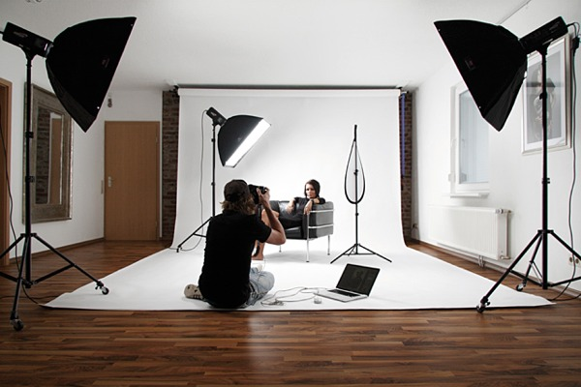
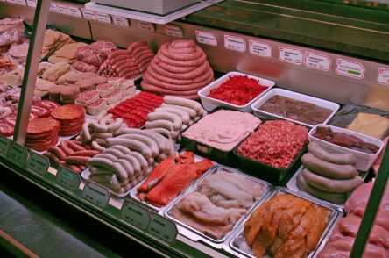
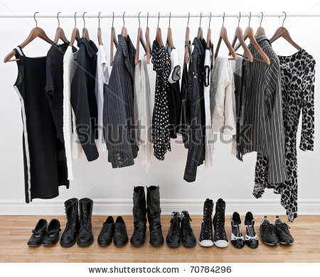
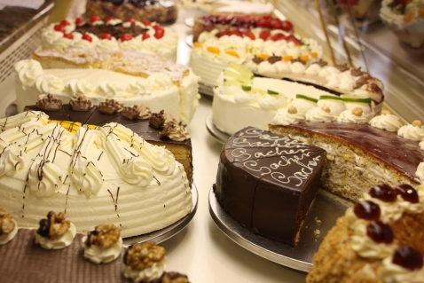
Welche Geschäfte siehst du auf den Bildern? Was kann man dort kaufen? Wie oft gehst du in diese Geschäfte?

Slide 5
Wo kann man…kaufen? Ergänze die Tabelle:
Wo kann man ein Buch leihen? | In der Bibliothek.
Wo kann man Fotos machen?
Wo kann man Kleidung kaufen?
Wo kann man das Auto reparieren lassen?
Wo kann man Fahrkarten kaufen?
Wo kann man Blumen kaufen?
Wo kann man einen Pass bekommen?
Wo kann man Geld wechseln?
Wo kann man Rindfleisch kaufen?
Wo kann man Kuchen kaufen?

Slide 6
Antworte auf die Fragen:
1. Gehst du gern einkaufen? Warum? Warum nicht?
2. Wie oft kaufst du Lebensmittel?
3. Welche Sachen kaufst du jeden Tag, jede Woche, jedes Jahr?
4. Welche sind deine Lieblingsgeschäfte?
5. Kaufst du lieber allein oder mit deinen Freunden? Warum?
6. Bezahlst du in bar oder mit einer Kreditkarte? Warum?
7. Kaufst du lieber im Supermarkt oder in kleinen Geschäften ein?
8. Hast du schon jemals etwas übers Internet gekauft?Was?
9. Hast du schon jemals etwas gekauft, das du später reklamieren musstest?
10. Kaufst du manchmal etwas im Ausland ein? Was? Warum?

Slide 7
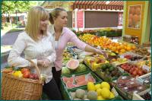
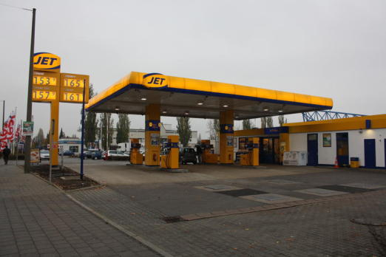
Einkaufen – Diskussion
- Sucht Vorteile und Nachteile des Einkaufs in diesen Verkaufsstellen und diskutiert :
Auf dem Markt
Im Supermarkt
In der Tankstelle

Slide 8
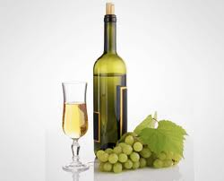
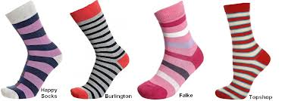
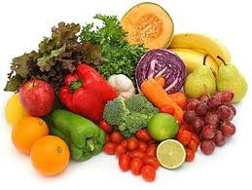
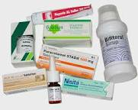
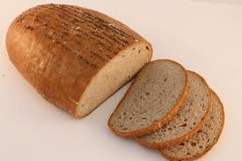
Du brauchst diese Sachen kaufen, wohin gehst du?

Slide 9
Du brauchst viele Sachen erledigen. Wohin gehst du? Antworte:
1. Du brauchst 2 Bahnfahrkarten kaufen.
2. Du möchtest Packet an deine Freundin schicken.
3. Du möchtest Blumen für deine Oma kaufen.
4. Du möchtest Bücher zurückgeben.
5. Du brauchst Auto waschen lassen.
6. Du möchtest heute Abend Koteletts grillen.
7. Du brauchst Medikamente abholen.
8. Du brauchst deinen Mantel reinigen lassen.
9. Du brauchst deinen Pass abholen.
10. Du möchtest eine Reise nach England buchen.

Slide 10
Ordne den Geschäften ein Sortiment zu:
das Modegeschäft | Buch, Landkarte, Wörterbuch
die Bäckerei | Glühbirne, Fernsehen, DVD-Player
die Buchhandlung | Rosen, Tulpen, Veilchen
das Schuhgeschäft | Rock, Hemd, Pullover
das Blumengeschäft | Heft, Filzstift, Linsel
das Papiergeschäft | Sportschuhe, Stiefel, Pumps
das Elektrogeschäft | Bier, Wein, Saft
der Getränkemarkt | Lego-Spiel, Puzzle, Teddybär
das Spielwarengeschäft | Schweinefleisch, Wurst, Schinken
die Metzgerei | Brötchen, Kuchen, Brot

Slide 11
Wo kaufst du diese Produkte?
Wo kaufst du Fleisch?
Fleisch kaufe ich in der Metzgerei.
Brot
Zeitung
Äpfel
Kette
Käse
Blumenkohl
Buch

Slide 12
Citace:
Blendwerk Fotostudio in Löhne. Blendwerk Fotostudio in Löhne [online]. 2004-2013 [cit. 2013-01-05]. Dostupné z: http://www.google.de/imgres?q=Fotostudio&hl=cs&tbo=d&biw=1280&bih=891&tbm=isch&tbnid=lKu318rZv-JXRM:&imgrefurl=http://www.bilderrahmen-barthel.de/fotostudio&docid=nhiyj1oOqozdFM&imgurl=http://www.bilderrahmen-barthel.de/uploads/images/studio_klein.jpg&w=600&h=400&ei=ZP_nUNGNGsGUtAax_YGAAg&zoom=1&iact=hc&vpx=167&vpy=562&dur=260&hovh=183&hovw=275&tx=159&ty=123&sig=105501467630670430479&page=2&tbnh=143&tbnw=194&start=28&ndsp=36&ved=1t:429,r:47,s:0,i:231
Metzgerei. Metzgerei [online]. 2006 Metzgerei Dällenbach [cit. 2013-01-05]. Dostupné z: http://www.google.de/imgres?q=Metzgerei&hl=cs&tbo=d&biw=1280&bih=891&tbm=isch&tbnid=iEGfsGYMzLy8QM:&imgrefurl=http://www.metzgerei-daellenbach.ch/index.php%3Fshrc%3Dsub%26title%3Dmetzgerei&docid=66DAMtXsFM_rsM&imgurl=http://www.metzgereidaellenbach.ch/photos/metzgerei_ct_26.jpg&w=444&h=294&ei=gADoULqAD8rWswb15YHQDg&zoom=1&iact=rc&dur=373&sig=105501467630670430479&page=1&tbnh=136&tbnw=203&start=0&ndsp=30&ved=1t:429,r:4,s:0,i:97&tx=109&ty=48
Stock-photo-female-black-and-white-clothes-on-a-pole-and-shoes-on-a-wooden-floor-70784296.jpg [online]. 25.11.2012 [cit. 2012-11-25]. Dostupné z: http://www.shutterstock.com/cat.mhtml?searchterm=Kleiderschrank&search_group=&lang=en&search_source=search_form#id=70784296&src=ca51dcb9a219abeb59697b202925f710-1-19
Qualität in handwerklicher Tradition - seit 1891. Qualität in handwerklicher Tradition - seit 1891 [online]. 2006 [cit. 2013-01-05]. Dostupné z: http://www.google.de/imgres?q=konditorei&hl=cs&tbo=d&biw=1280&bih=891&tbm=isch&tbnid=PXO1pvDnkQ7oPM:&imgrefurl=http://www.cafe-schubart.de/unternehmen/konditorei.php&docid=7qzNWSM5ESMQ7M&imgurl=http://www.cafe-schubart.de/__we_thumbs__/285_5_Torten4.jpg&w=800&h=534&ei=ewHoUNrGPMTCswax3YHwDA&zoom=1&iact=rc&dur=162&sig=105501467630670430479&page=1&tbnh=140&tbnw=200&start=0&ndsp=30&ved=1t:429,r:24,s:0,i:162&tx=164&ty=43

Slide 13
Citace:
Ernährungsberatung und Ernährungstipps. Ernährungsberatung und Ernährungstipps [online]. 2009 [cit. 2013-01-05]. Dostupné z: http://www.google.de/imgres?q=Auf+dem+Markt&hl=cs&tbo=d&biw=1280&bih=891&tbm=isch&tbnid=ZrH-bAGlUKnI0M:&imgrefurl=http://www.darmzentrummoers.de/patienteninformation/ernaehrungsberatung/index.html&docid=V5ek6VsXfRvUcM&imgurl=http://www.darmzentrummoers.de/images/einkauf_auf_dem_markt.jpg&w=1063&h=709&ei=rAPoUKWZFuKm4ASV8IEI&zoom=1&iact=hc&vpx=585&vpy=95&dur=560&hovh=183&hovw=275&tx=190&ty=100&sig=105501467630670430479&page=1&tbnh=139&tbnw=207&start=0&ndsp=30&ved=1t:429,r:3,s:0,i:94
Überfall auf Tankstelle war abgekarterte Sache zweier Männer in Geldnöten. Überfall auf Tankstelle war abgekarterte Sache zweier Männer in Geldnöten [online]. 2008 [cit. 2013-01-05]. Dostupné z: http://www.google.de/imgres?q=In+der+tankstelle&hl=cs&tbo=d&biw=1280&bih=891&tbm=isch&tbnid=WgrzfraVhMSaJM:&imgrefurl=http://mobil.wochenblatt.de/nachrichten/regensburg/regionales/art1172,144535&docid=_dFhwNkA6PKs4M&imgurl=http://mobil.wochenblatt.de/storage/scl/nachrichten/regensburg/verkehr/399493_m0w522h400q75v16389_uh_jet-tankstelle_regensburg.jpg&w=522&h=348&ei=kwToUPirD_L74QSXl4GIAQ&zoom=1&iact=rc&dur=345&sig=105501467630670430479&page=2&tbnh=146&tbnw=219&start=29&ndsp=36&ved=1t:429,r:47,s
Stockfoto - Mutter und Vater mit jungen Tochter einkaufen im Supermarkt. Stockfoto - Mutter und Vater mit jungen Tochter einkaufen im Supermarkt [online]. 2006 [cit. 2013-01-05]. Dostupné z: http://www.google.de/imgres?q=Im+Supermarkt&hl=cs&tbo=d&biw=1280&bih=891&tbm=isch&tbnid=p9daJrfOl5rcpM:&imgrefurl=http://de.123rf.com/photo_4498171_mutter-und-vater-mit-jungen-tochter-einkaufen-im-supermarkt.html&docid=eMLWC8Vy0S67lM&imgurl=http://us.123rf.com/400wm/400/400/stockbroker/stockbroker0806/stockbroker080600835/4498171-mutter-und-vater-mit-jungen-tochter-einkaufen-im-supermarkt.jpg&w=1200&h=801&ei=vQXoUJDQLI_MsgbzwYHwCw&zoom=1&iact=rc&dur=297&sig=105501467630670430479&page=3&tbnh=139&

